Slide 1
자아정체성 (self-identity)
현재의 자신의 위치, 능력, 역할 및 책임에 대한 분명한 인식
자기 정의(self-definition)
사춘기~청소년기에 결정적으로 형성되며 인생 초기부터 수많은 인간관계의 경험을 통해 축적됨

Slide 2
자아정체성 (self-identity)
사회적 역할에 맞추어 몇 개의 자기(selves)를 연출함
그 배경에는 통일된 자아를 갖추고 있음
Identity → 자기의 연속성, 단일성, 불변성, 개인의 동일성에 대한 의식적 감각으로 자기 내면의 깊숙한 밑바탕에 있으면서 언제든지 그 관점에서 인생의 모든 것을 볼 수 있을 정도로 개인에게 강한 영향력을 지님 (Erikson, 1968)

Slide 3
자아 존중감(self-esteem)
자신에 대해 긍정적이거나 부정적으로 평가하는 것
나를 얼마나 가치있다고 생각하는가 (가치의 차원)
내가 정학 목표나 과업을 완수할 수 있다고 생각하는 가(능력의 차원)
내 주변에서 벌어지는 상황을 내가 얼마나 통제할 수 있다고 믿는가(통제의 차원)

Slide 4
자아 존중감(self-esteem)
자신에 대해 긍정적이거나 부정적으로 평가하는 것
나를 얼마나 가치있다고 생각하는가 (가치의 차원)
내가 정학 목표나 과업을 완수할 수 있다고 생각하는 가(능력의 차원)
내 주변에서 벌어지는 상황을 내가 얼마나 통제할 수 있다고 믿는가(통제의 차원)

Slide 5
다른 사람들에게서 배척당하지 않기 위한 적응적인 수단으로 자아 존중감이 생겨났다는 주장(Leary et al., 1995)
자존감이 높은 사람은?
– 자신이 타인에게 거절당하거나 배척당할 가능성이 매우 낮다고 인식
타인의 이목에 신경쓰지 않고, 나 자신을 중요하게 생각
자존감이 낮은 사람은?
자신이 타인에게 거절당하거나 배척당할 가능성이 매우 높다고 인식
내가 무엇을 원하는지 보다 남이 나를 어떻게 생각할지에 대해 민감

Slide 6
타인과의 의사소통, 사회적 경험을 통해 만들어짐
→ 이는 결국 나 자신에게 영향을 미침

Slide 7
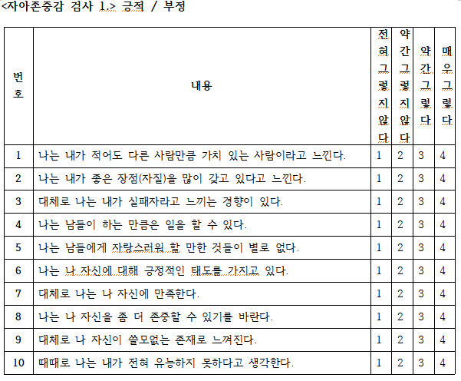
‘나’에 대해 알기 _ 자아 존중감 검사

Slide 8
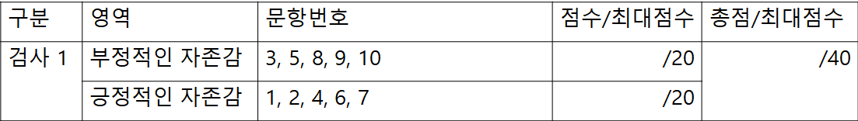

Slide 10
자아 존중감(self-esteem)의 영향
1) 학업
: 자존감이 높으면 학업성취도 높음
2) 사회적 관계
: 자존감이 높으면 친구들과 긍정적 관계 형성, 관계만족도 높음
: 자존감이 낮으면 관계를 만족하기 보다 타인에게 더욱 받아들여지기를 원하기 때문에 기존의 관계가 악화되는 경향

Slide 11
3) 자기 판단 및 통제
: 자신의 능력을 믿고, 높게 평가, 사교적, 자기 주장적
: 삶과 운명을 통제할 수 있다고 믿기 때문에 도전적인 상황에서 잘 해낼 수 있음
: 타인과의 상호작용에서 긍정적인 기능
: 장애에 직면했을 때, 자존감이 높으면 자신의 생각과 판단에 확신을 가짐
: 자신이 잘하는 것과 잘 못하는 것을 현실적으로 구분
: 자신의 장점과 능력에 중점을 두고 긍정적인 감정을 지속시켜 감
4) 행복
: 삶의 만족도, 행복에 영향, 정신 건강에 영향

Slide 12
5) 행동과 언어적 측면
: 행동과 언어적 측면에 강력한 영향을 미침
: 자존감이 높으면 친사회적 행동과 긍정적 언어 사용
: 자존감이 낮으면 반사회적 행동, 비행 행동
: 자존감이 낮은 사람들의 언어
ex) 나는 무슨 일을 해도 안돼, 나는 운이 없어
: 자존감이 높은 사람들의 언어
ex) 이 상황에서 내가 할 수 있는 일은 이거야. 이걸 잘해내면 더 나빠지진 않을꺼야
자존감은 유아기, 학령기, 청소년기 전체에 걸쳐 형성
성인기에도 지속적으로 관리해야 함

Slide 13
자아의 개념, 자아 존중감의 의미를 잘 생각해봅시다

